Slide 1
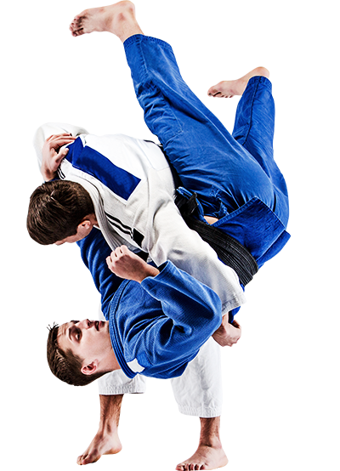
Lahden Judoseura U13/15 Junnut 2019
Ohjelma kesä 2019:
7- 9.6. U13/15 Summer Camp Pajulahti
26.-30.6. Yanagi Judo Camp Heinävesi
7.-12.7. SJR Artjärvi
25.-28.7. Linnavuoren leiri Nokia
Helsinki Judo Camp ja Eloleiri omatoimimatkoja.
Harjoitusajat:
Ke 17.00-18.30 Judo Kamppis
Johdetut fysiikkaharjoitukset eri ohjelman mukaan eli kun valmentajat ehtii.
Ilmoitukset WhatsApp-ryhmässä Lahden JS U13/15.
Vinkki kesään: Kesällä pitää liikkua joka päivä!
Omatoimisia harjoituksia tulee toteuttaa 45-90 minuuttia kestävinä ”perusharjoituksina” (lenkkeily kaikissa eri muodoissaan: juoksu, pyöräily, uinti, soutu, melonta), mutta myös 15-45 minuuttia kestävinä pienempinä ”minitreeneinä”. ”Minitreenien” sisältönä voi olla verryttelyhölkkä, venyttelyt, erilaiset koordinaatio- ja ketteryysharjoitteet, juoksuvedot, hyppelyt, lihaskuntoharjoitteet, kahvakuula, kiven nosto/heitto, parkour, scootti sekä tietenkin judokalle tärkeä tandokurenshu (varjoharjoittelu). Nämä kaikki ovat hyviä yleisharjoituksia nuorille judokoille. Minitreenejä on helppo toteuttaa kodin lähiympäristössä , mökillä tai reissussa.
Muista syyskauden aloitusleiri 24 h, 17.-18.8.2019!
Terveisin opet Manne, Ari, Karri, Satu, Jassu

